Slide 1
Diagnostic-Pays Systématique
Consultations Développement Humain, Tchad, Décembre 2014

Slide 2
Pauvreté et Indicateurs de Dévelopment Humain au Tchad
47% de la population vivait en 2011 sous le seuil de pauvreté national. 92% des pauvres vivent en milieu rural. Les ménages pauvres sont très vulnérables a divers choc (climat, sante, sécurité, prix), et disposent de peu de moyens de protection.
Faibles indicateurs de développement humain:
Mortalité maternelle= plus de 600 pour 100.000 naissances
Mortalité des enfants de moins de 5 ans = 171 pour 1.000
Presque 40% des enfants de moins de 5 ans souffre de malnutrition chronique
TBS: 90%-95%
Finalisation du primaire = 38%
55% des jeunes 6 a 24 ans hors du système scolaire
Taux d’ alphabétisation : 22%
Taux de fertilité: environ 7 enfants par femme

Slide 3
L’importance du capital humain et de la protection sociale

Slide 4
Santé et Perspectives de Réduction de la Pauvreté au Tchad
Le capital humain a un impact sur la consommation/productivité dans l’agriculture et milieux ruraux et, au dela de 2030, sur la soutenabilité de la reduction de la pauvreté
Rôle de la santé, nutrition et fertilité:
Le nombre de de consultations avec un médecin est associé avec une plus grande participation au marche du travail et une plus grande consommation
Certaines maladies sont associées a des pertes de productivité et revenus
La malnutrition chronique est associée a des risques de santé et des pertes cognitives qui ont un impact sur la productivité et les revenus plus tard
Un taux elevé de fertilité est associé avec une mortalité maternelle elevée et une moindre participation sur le marché du travail des femmes, ainsi qu’a des indicateurs de santé et nutrition plus bas

Slide 5
Education et Perspectives de Réduction de la Pauvreté au Tchad
L’ éducation comme levier:
Completer le primaire est associé avec une plus grande participation sur le marché du travail ou probabilité de travailler, mais les rendements de l’ éducation sont bas au Tchad
Le degré d’ alphabétisation et certaines compétences spécifiques ont un impact sur la productivité et consommation
Chaque annee d’ éducation pour les filles réduit de maniere significative les naissances au cours de la vie, surtout pour les plus pauvres, et est associée avec de meilleures indicateurs de santé et nutrition (synérgie entre secteurs)

Slide 6
Protection Sociale et Perspectives de Réduction de la Pauvreté au Tchad
Les mécanismes sociaux de redistribution et transfert ciblés peuvent contribuer a la réduction de la pauvreté et augmentation de la croissance, en:
favorisant la redistribution des revenus
mitigeant l’effet des crises sur les revenus
incitant le développent du capital humain
incitant la prise de risque individuels (investissements productifs)

Slide 7
Contraintes sociales a lever pour utiliser pleinement le potentiel de réduction de la pauvreté au Tchad: la santé, Nutrition et fertilité

Slide 8
Contraintes Générales au niveau de la Santé, Nutrition et Fertilité
Le ménage pauvre et rural est pénalisé dans l’utilisation des services de santé de base:
Utilisation des soins pour adultes est limitée dans le milieu rural
Utilisation des soins de santé infantile est limitée, surtout pour les plus pauvres
La couverture des soins prénataux et l’accouchement en milieu institutionnel sont fortement associés à la richesse et à la résidence
La malnutrition chronique est plus élevée en milieu rural
la fertilité de fait et desirée est plus elevée chez les plus pauvres

Slide 9
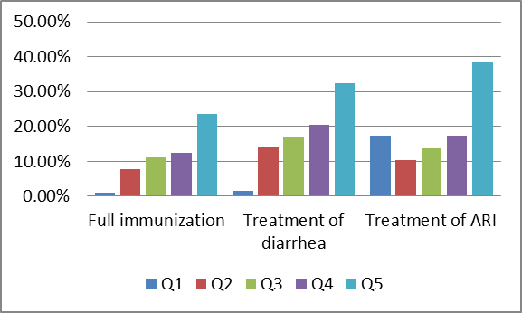
Inégalités dans l’utilisation des soins de santé infantile
Vaccinations completes
Traitement
de la diarrhée
Traitement des maladies respiratoires

Slide 10
Contraintes Spécifiques et Solutions: Questions clef Santé, Nutrition et Fertilité
Santé et Nutrition:
Comment améliorer la santé et la nutrition des populations rurales?
Quelles sont les contraintes pour l’utilisation des services de santé?
Disponibilité des centres de santé et/ou service minimum de base? Cout? Ressources humaines? Gestion et financement? Autre?
Quelles services de santé devraient être prioritaires?
Fertilité:
Quelles sont les contraintes pour adresser la fertilité élevée? (facteurs d’offre et/ou de demande?)

Slide 11
Contraintes sociales a lever pour utiliser pleinement le potentiel de réduction de la pauvreté au Tchad: l’ éducation et le genre

Slide 12
Contraintes générales au niveau de l’ Education et du Genre
Le ménage rural est pénalisé dans l’utilisation et qualité de
l’ éducation:
La probabilité pour les enfants ruraux d’aller à l’école est de 32% inférieure à celle d’un enfant vivant en milieu urbain
Seulement 50% de ceux qui ont suivi un cycle primaire complet savent lire aisément. Les élèves scolarisés en milieu rural obtiennent un score inférieur au score des élèves scolarisés en milieu urbain
Les femmes sont particulièrement défavorisées en termes d’ éducation et de temps libre a consacrer a l’activité économique:
Par exemple, 42% des effectifs sont filles au primaire, et seulement 39% lisent aisément après une scolarité primaire complète, et cela empire avec la pauvreté

Slide 13
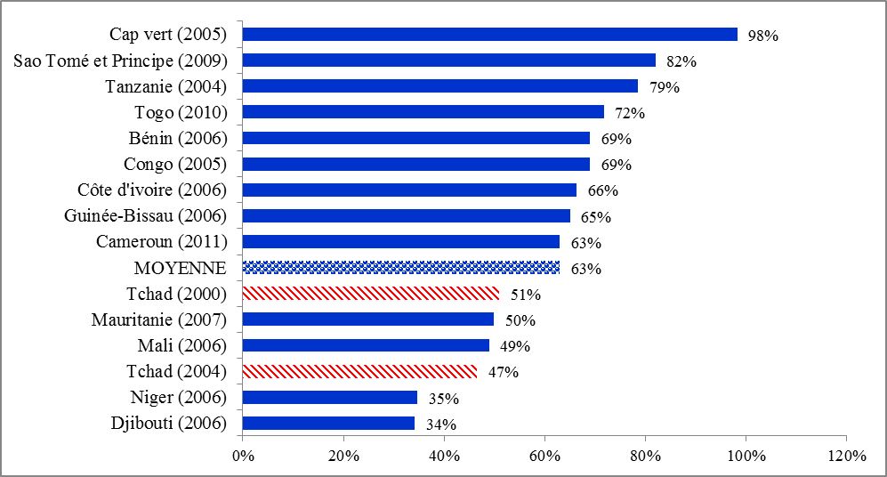
% d'adultes âgés de 22-44 ans sachant lire aisément après 6 années d'étude

Slide 14
Contraintes Spécifiques et Solutions: Questions clef Education et Genre
Education:
Vu la faible qualité du système éducatif, en milieu rural en particulier, est il prioritaire d’ étendre son accès? Si oui, quelles sont les principales contraintes?
Disponibilité des écoles? Basse qualité/pertinence? Cout de l’ éducation?
Comment augmenter la qualité de l’ éducation pour tous? Quelles sont les principales contraintes?
Ressources financières ou humaines? Facteurs pédagogiques? Gestion?
Comment augmenter l’ alphabétisation? Quelles sont les contraintes?
Quelles sont les compétences qu’il faudrait développer pour l’agriculture, élevage et autres secteurs clefs? Comment?
Genre:
Comment dégager du temps productif pour les femmes? Quelles sont les contraintes principales?
Comment améliorer leur santé et éducation? Quelles sont les contraintes?

Slide 15
Contraintes sociales a lever pour utiliser pleinement le potentiel de réduction de la pauvreté au Tchad: la protection sociale

Slide 16
Contraintes et Solutions au niveau de la Protection Sociale
Absence de méchanismes ciblés de protection sociale
Au travers de quels mécanismes de protection sociale est il possible de réduire l’impact des chocs sur la pauvreté?
Approches de développement communautaires? Transferts monétaires ou en nature? Travaux a haut intensité de main d’œuvre? Autre?
Comment faire en sorte que ces mécanismes de protection sociale soient eux-mêmes source d’entrepreneuriat et de dynamisme économique?
Comment faire en sorte qu’ils ciblent les populations plus vulnérables?

